Slide 1

TRƯỜNG TIỂU HỌC ……
CHÀO MỪNG QUÝ THẦY CÔ
VỀ DỰ GIỜ THĂM LỚP
Hoạt động trải nghiệm
BÀI 2: HĐCD: SỞ THÍCH CỦA EM

Slide 2


Slide 3
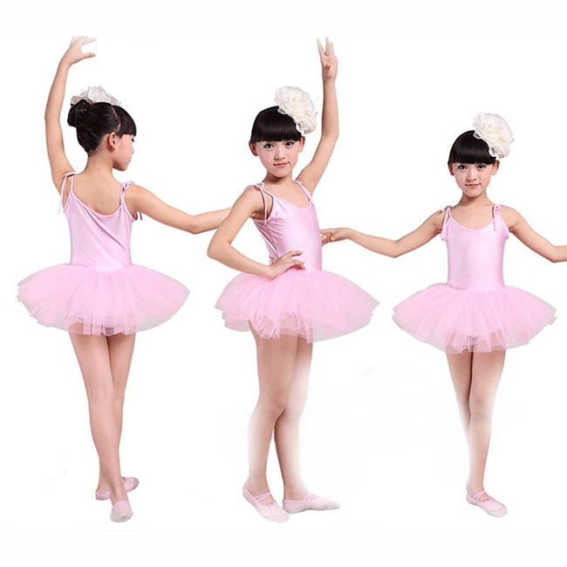
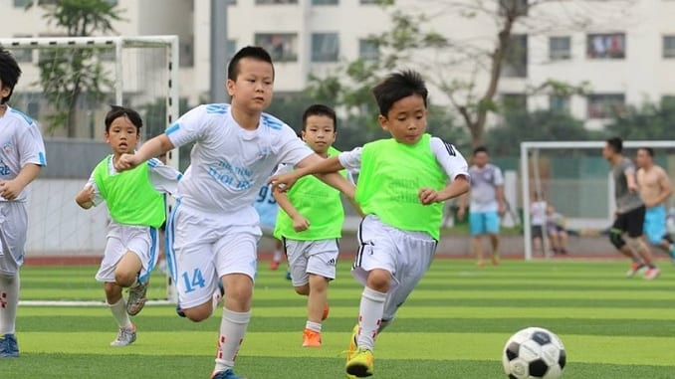
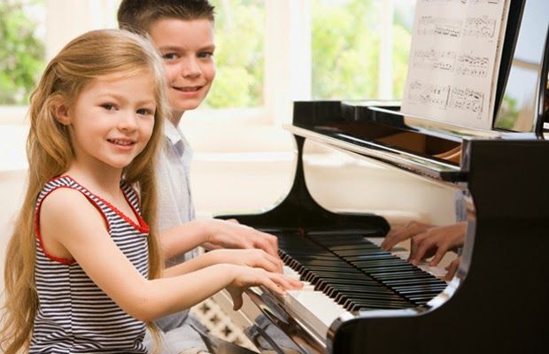
Thứ……ngày…..tháng…..năm…….
HOẠT ĐỘNG TRẢI NGHIỆM
Bài 2: SỞ THÍCH CỦA EM
1. Sở thích của em.
Quan sát và trả lời các bạn nhỏ đang làm gì?
Các bạn đang tập múa
Các bạn đang đá bóng
Các bạn đang chơi đàn

Slide 4
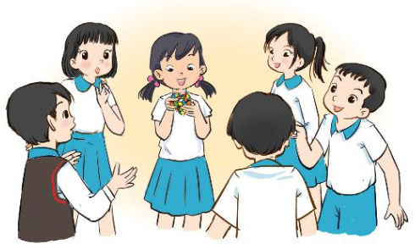
Thứ……ngày…..tháng…..năm…….
TỰ NHIÊN VÀ XÃ HỘI
Bài 2: SỞ THÍCH CỦA EM
2. Sở thích của em.
- Chơi trò chơi Đoán xem tôi tích làm gì?
+ Luật chơi:
Chúng ta sẽ chơi theo nhóm. Mỗi nhóm cử một đại diện lên đứng trước lớp làm một số động tác thể hiện mình thích làm gì?
Các thành viên trong nhóm quan sát và đoán xem bạn mình thích làm gì. Nếu đoán đúng thì nhóm hoàn thành xuất sắc phần chơi. Ngược lại nhóm khác sẽ đoán thay

Slide 5
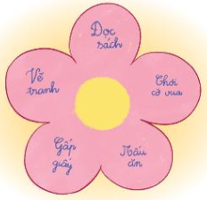
Thứ……ngày…..tháng…..năm…….
TỰ NHIÊN VÀ XÃ HỘI
Bài 2: SỞ THÍCH CỦA EM
3. Chia sẻ sở thích của em.
- Trình vày các sở thích của em trên một hình vẽ em thích (bông hoa, ngôi sao, con vật,…) để giới thiệu với các bạn.
- Trưng bày sản phẩm của em theo tổ.

Slide 6
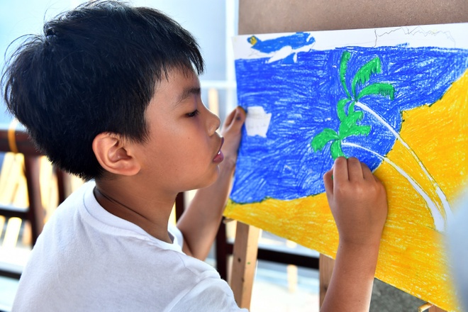
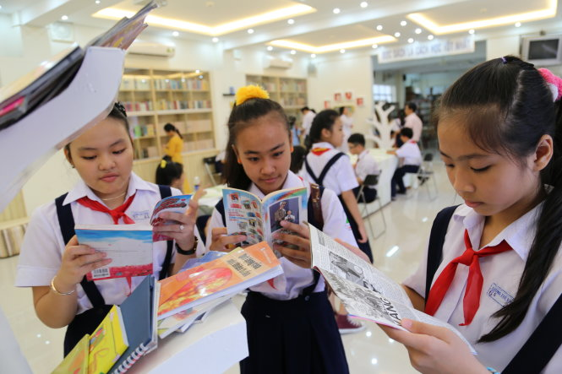
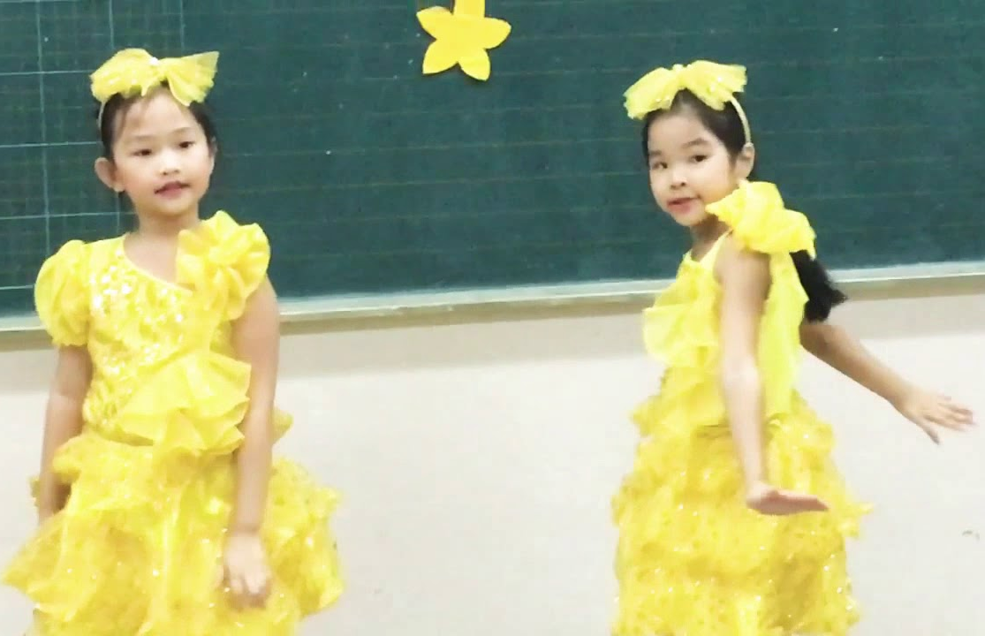
Thứ……ngày…..tháng…..năm…….
TỰ NHIÊN VÀ XÃ HỘI
Bài 2: SỞ THÍCH CỦA EM
4. Vận dụng.
- Luyện tập một tiết mục hoặc làm một sản phẩm để thể hiện một trong những sở thích của em.
- Tiết Trải nghiệm cuối tuần các em sẽ thể hiện kết quả trước cả lớp.

Slide 7

XIN CHÂN THÀNH CẢM ƠN
QUÝ THẦY CÔ GIÁO VÀ CÁC EM

